Slide 1


Muzrabot tuman Axborot kutubxona Markazi
Bibliografiya xizmat bo’limi
2-aprel “Xalqaro bolalar
kitobi kuni”ga bag‘ishlangan
“Bolalar dunyosi” mavzusida
slayd taqdimoti

Slide 2

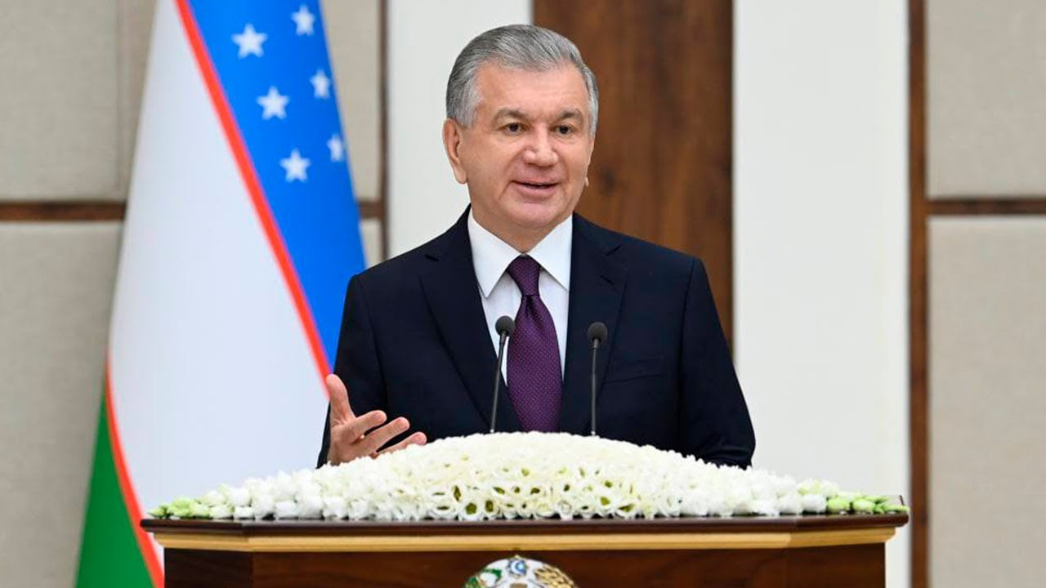

Kitobxonlikni ommalashtirish
Prezidentimiz Shavkat Mirziyoyev rahnamoligida kitobxonlikni ommalashtirish maqsadida aholi, ayniqsa, yoshlarning kitobga qiziqishini oshirishga bag‘ishlab turli tadbirlar, xayriya aksiyalari tashkil etish, ijtimoiy reklamalardan unumli foydalanish, o‘zbek hamda jahon adabiyotining mumtoz va zamonaviy badiiy asarlarini targ‘ib qilishga alohida e’tibor qaratilayotgani barchamizga ma'lum.
– Bunday tadbirlar xalqimiz ma’naviyatini boyitishga xizmat qilishi bilan birga, yoshlarni ko‘proq kitob o‘qishga undaydi.

Slide 3



2-APREL “XALQARO BOLALAR KITOBLARI KUNI”
1967-yildan boshlab Xalqaro bolalar kitobi kengashining tashabbusi va qaroriga binoan 2-aprel ―Xalqaro bolalar kitobi kuni bayram sifatida nishonlanadi. Bu bayram Daniyalik buyuk ertakchi Gans Xrestian Andersenning tavallud kuniga bag`ishlanib o`tkaziladi.

Slide 4



Bu kunda tadbir tashkilotchilari bolalarni ma‘naviy va yetuk barkamol shaxs qilib tarbiyalashda, kitobni roli katta ahamiyat kasb etishiga alohida urg`u berishadi. Ushbu kunda bolajonlar ishtirokida turli tuman tadbirlar uyushtirilib, maktab, litsey va kollejlarda bolalar adiblari bilan uchrashuvlar, kitob ko`rgazmalari hamda bayram dasturlari tashkil etiladi. Shuningdek, bolalarning ma‘naviy dunyosini yanada boyitish mavzusiga bag`ishlangan anjumanlar va ilmiy-amaliy konferensiyalar yurtimizda ham o`tkaziladi. Ushbu kunda bolajonlar ishtirokida turli-tuman tadbirlar uyushtirilib, bolalar adiblari bilan uchrashuvlar, yurtimizda bolalar uchun nashr ettirilayotgan yangi kitoblarning ko’rgazmalari hamda bayram dasturlari tashkil etiladi.

Slide 5


Ushbu kunda yosh kitobxonlarga o`zbek va jahon adabiyoti xazinasidan saralab olingan asarlar, xususan she‘rlar, qissalar, ertaklar, afsona va rivoyatlar haqida ma‘lumot beriladi hamda zamonoviy adabiy jarayon bilan ham yaqindan tanishtiriladi. Shuni alohida ta‘kidlash joizki, mustaqillik yillarida mamlakatimizda matbaa mahsulotlarining xalqaro talablarga muvofiq bo`lishini ta‘minlash, bolalar adabiyotini rivojlantirish, o`quv adabiyotlari va darsliklarning sifatini oshirishga jiddiy e‘tibor qaratilmoqda. Yurtimiz nashriyot-matbaa ijodiy uylari tomonidan chop etilayotgan bolalar kitoblari xalqaro darajada ham e‘tirof etilmoqda. Kitoblar to`g`risidagi qiziqarli ma‘lumotlarga e‘tibor qaratsak, Londondagi birinchi xalq kutubxonasining asoschisi S.Fenkorning talabi bilan kitob varaqlari buklagan kishilarga nisbatan jazo chorasi qo`llanilgan.

Slide 6

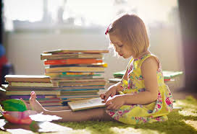

Kitob-hayot yo’lini yorituvchi
yorqin mash’ala.
О‘zbekiston Respublikasi Vazirlar Mahkamasining 2020 yil 14-dekabrdagi “2020-2025-yillarda kitobxonlik madaniyatini rivojlantirish va qо‘llab-quvvatlash milliy dasturini tasdiqlash tо‘g‘risida”gi 781-sonli Qarori hamda «Yoshlar ma’naviyatini yuksaltirish va ularning bo‘sh vaqtini mazmunli tashkil etish» bo‘yicha 5 ta muhim tashabbus doirasida belgilangan tizimli ishlarni amalga oshirish maqsadida, joriy yilning 2-aprel kuni “Xalqaro bolalar kitobi kuni” munosabati bilan “Kitob haftaligi” aksiyasi o‘tkaziladi.

Slide 7

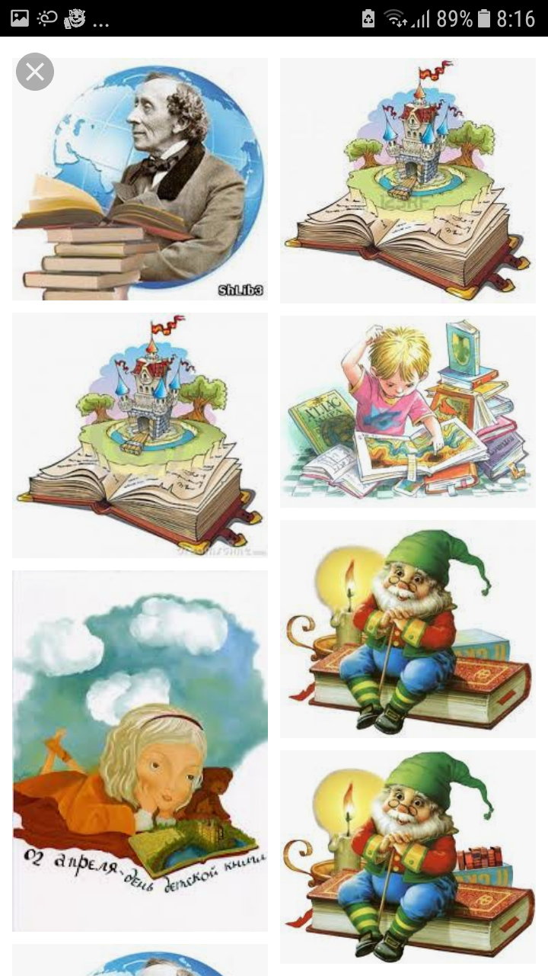

Gans Xiristian Andersen
Bu sana tasodifiy tanlangan emas. Ushbu kunda dunyo bolalarining sevimli ertakchisi Gans Xiristian Andersen dunyoga kelgan.

Slide 8

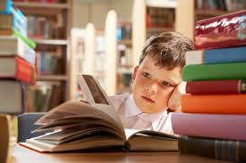

Mutolaаni sevganlar dunyoni ochadi.
Kitob o'qing: Har bir o'qigan kitobingiz sizga yangi bilim beradi .Undan tashqari, kitob o'qish - eski narsalarga yangi qarashlarni ham taqdim etadi.

Slide 9


Bu kunda kо‘pgina nashriyotlar tomonidan maxsus aksiyalar tashkil etilib, bolalar kutubxonalariga, bolalar uylariga kitoblar, rangli ijod namunalaridan sovg‘a qilinadi.

Slide 10

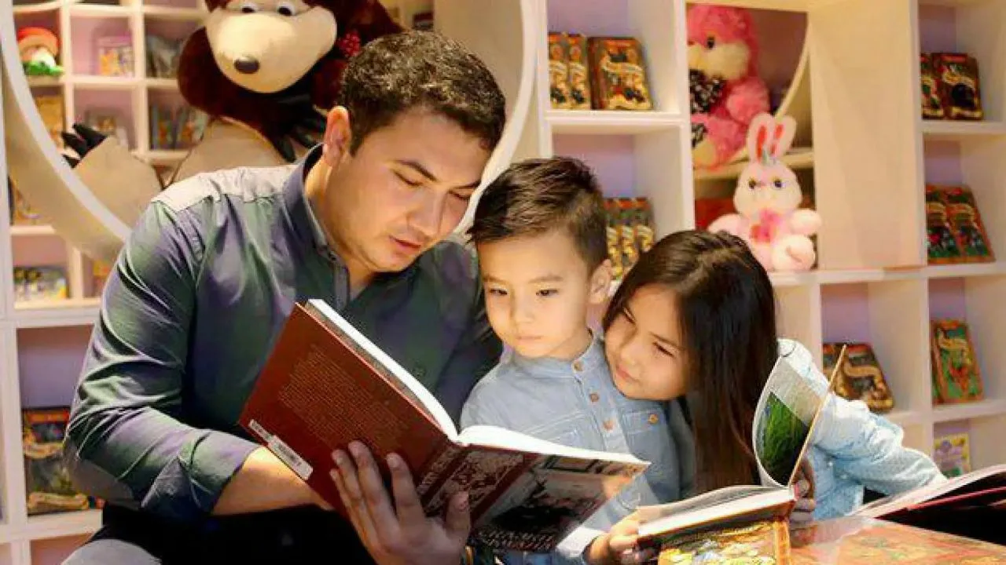

HURMATLI OTA-ONALAR FARZANDINGIZGA KITOB SOVG‘A QILING. UNUTMANG, SIZNING BU SOVG‘ANGIZ FARZANDINGIZ KELAJAGI UCHUN MUHIM QADAM BO‘LISHI MUMKIN!

Slide 11

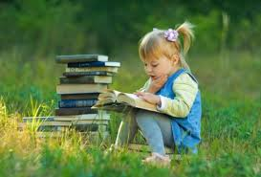

Foydalanilgan manbalar:
1. Kun.uz
2. Darakchi.uz
Kitobxon.kom
Barokat.uz

